Slide 1
Анализ целесообразности покупки электромобилей для коммерческого проекта таксопарка
в городе Сочи
Тарбеев Александр / Аналитик проекта

Slide 2



Executive Summary
Информация
о компании
Таксопарк в Сочи. 200 единиц автотранспорта на ДВС
Цель
Принять решение о целесообразности покупки электромобилей в штат таксопарка
Ключевые
инициативы
Оценить объем рынка легковых перевозок
Произвести анализ транспортной инфраструктуры
Оценить сезонность услуги
Рассчитать сравнительную характеристику ДВС и ЭД

Slide 3
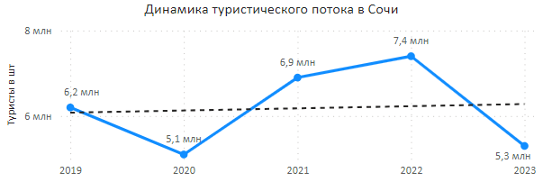
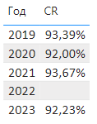
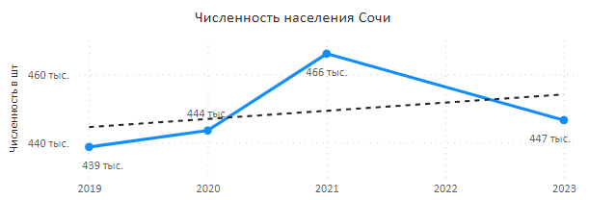
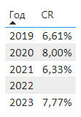
Туристы являются самым крупным сегментом в рынке транспортных перевозок. Прогноз тренда показывает положительный рост потока туристов и населения в регион, что способствует расширению таксопарка
Динамика численности туристов и населения в городе Сочи
Конверсия в динамике
CR - Отношение показателя к суммарному человеко-потоку
Источник: wikipedia

Slide 4
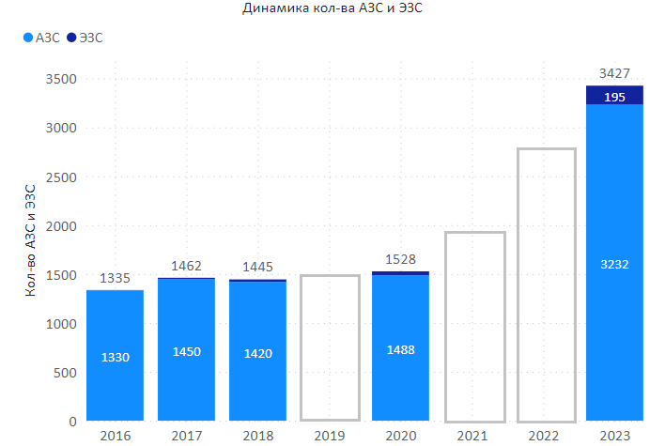
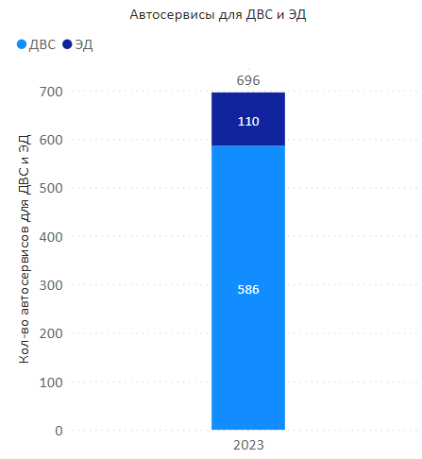
Рост ЭЗС, благоприятно влияет на владение электротранспортом. В среднем, за год на один автосервис приходится 283 машины, что обеспечивает высокую сервисную проходимость при росте ед. автотранспорта
Структура роста доли заправок по Краснодарскому краю в динамике
Доля автосервисов в Сочи
Серые значения - недостаток данных восполнен экспоненциальным прогнозом данных
CR – 15,8%
CAGR = 3,875
Источник: rosstat.gov; sochi.jsprav

Slide 5
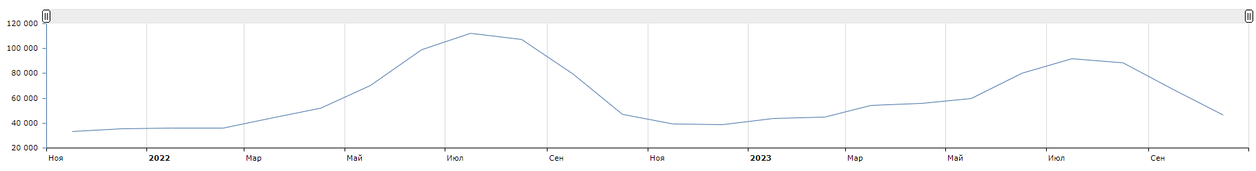
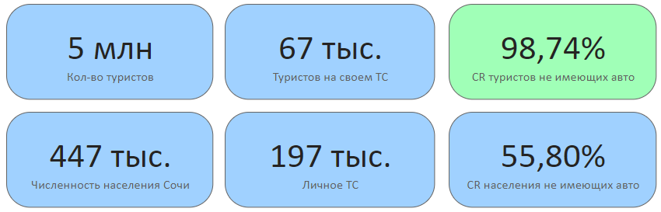
Основным клиентом являются туристы. Пик активности услуги приходится на летние месяцы. Закуп электромобилей лучше всего производить перед началом сезона, вначале весны
Динамика спроса на услугу такси
Основным клиентом
является турист
Сезонный спрос, обусловлен
следующими показателями
Годовой поток туристов в 10 раз превышает численность населения Сочи
Источник: vesti-sochi; wordstat.yandex

Slide 6
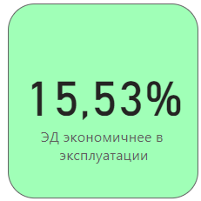


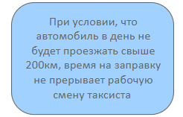

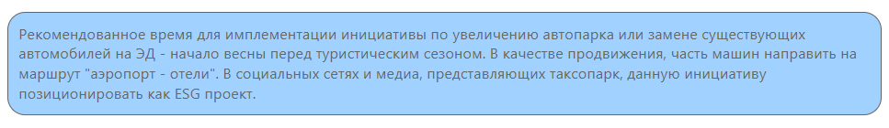
Гос. программа в г. Сочи формирует сеть бесплатных ЭСЗ – способствует сокращению амортизационных расходов у владельцев электромобилей. ЭД становится экономичнее на 15,53% в сравнении с ДВС
Сравнительная характеристика автомобилей в одном классе
Заключение
Источник: napinfo

